Slide 1
Estado de Wisconsin
Capacitación para prevención de traumatismos craneales por maltrato
para proveedores de cuidado de niños
Nombre del facilitador
Organización
Cargo
Notes:
Objetivo: dar la bienvenida y presentar la capacitación.
Información contextual para los facilitadores:
_________________________________________
¿Cómo usar este programa?:
Las secciones de notas que acompañan cada diapositiva de este power point contienen una variedad de tipos de información y recursos que pueden servirle como facilitador.
La sección de notas de cada diapositiva comienza con la declaración del objetivo para resumir el tema de esa diapositiva.
Las secciones en cursivas son instruccionales o brindan información contextual.
Las notas en negritas indican conceptos que se deben comunicar a la audiencia. Sin embargo, se le recomienda al facilitador que use sus propias palabras y ejemplos y que no se sienta obligado a leer estos conceptos palabra por palabra.
Las preguntas de discusión sirven para iniciar conversaciones. No dude en seleccionar alguna o adaptarla. No es necesario que use cada una de estas preguntas.
Varias diapositivas contienen actividades para animar y estimular a la audiencia. La sección de notas contiene instrucciones.
__________________________________________
Dé la bienvenida a la audiencia al programa de capacitación para la prevención de traumatismos craneales por maltrato. El facilitador se presenta.
Esta capacitación está dirigida a cualquier persona que trabaje o sea voluntaria en un centro de cuidado infantil certificado. El contenido de esta presentación sirve como una fuente de información para proveedores de cuidado de niños para que la utilicen en su trabajo y en interacciones con los niños y compartir con sus padres.
Opcional, si está dentro de los límites de tiempo:
Invite a los miembros de la audiencia a presentarse.
Para romper el hielo en la sala y persuadir a los participantes sobre la capacitación, pídales que “compartan lo que esperan obtener de la capacitación”.
Comparta cualquier asunto doméstico.
Es posible que el facilitador desee que los miembros de la audiencia se paren cuando sea necesario o prefiera que se mantengan sentados y esperen que el facilitador termine.
Hable sobre la duración con la audiencia.
Hable sobre las reglas predeterminadas sobre el uso de teléfonos celulares.
Es posible que desee informar dónde están los baños.

Slide 2
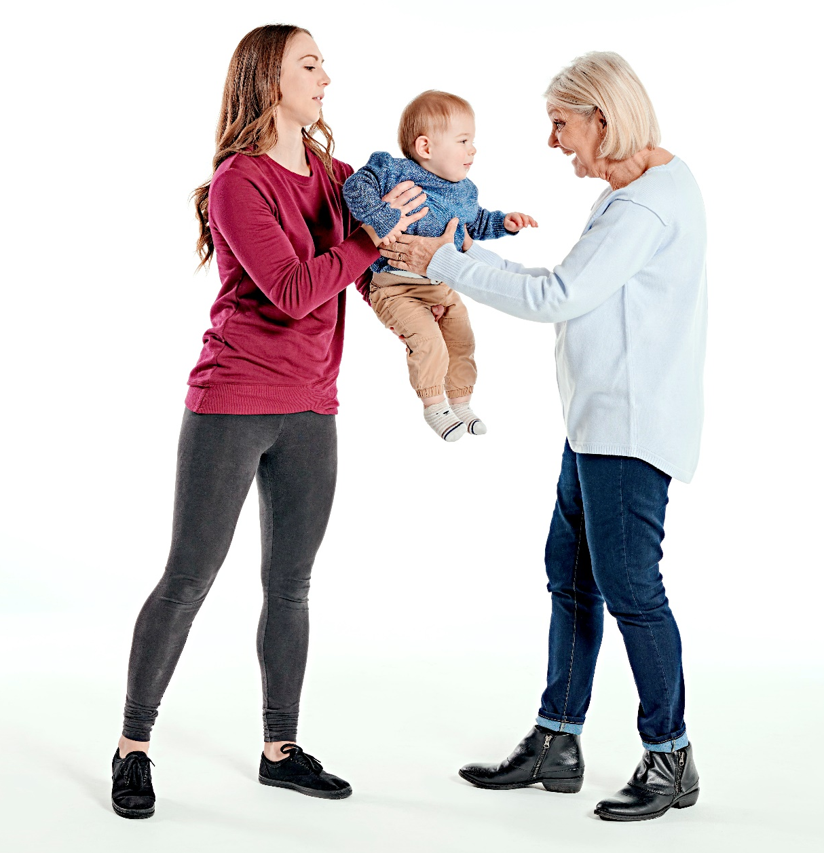
Objetivo de esta capacitación
Notes:
Objetivo: explicar el objetivo de esta capacitación a los participantes.
Durante las siguientes dos horas hablaremos sobre una amenaza bastante grave para bebés y niños pequeños, las circunstancias que pueden causar una tragedia y formas de evitar que suceda. Como proveedores de cuidado de niños su función es extremadamente importante. Si trabajan con bebés y niños pequeños, esta información será de mucha utilidad en su labor cotidiana. Igualmente importante es su capacidad exclusiva de compartir esta información con los padres para que puedan proteger a sus hijos y garantizar su seguridad y bienestar. Todas las personas de la comunidad son conscientes de la necesidad de apoyar a los padres y salvaguardar la salud y bienestar de los niños. Como proveedores de cuidado de niños, ustedes pueden ser los pioneros.

Slide 3
ACEs in Wisconsin
Objetivos de aprendizaje
Traumatismo craneal por maltrato.
El Período de PURPLE Crying.
Estrategias de consolación.
Superar la frustración.
Un plan para el llanto.
Enseñar a los demás.
Notes:
Objetivo: hablar sobre los objetivos de aprendizaje.
Los objetivos de aprendizaje de esta presentación abarcan lo siguiente:
Crear consciencia sobre el traumatismo craneal por maltrato, sus consecuencias negativas y cómo se puede evitar.
Comprender Período de PURPLE Crying.
Conocer y desarrollar habilidades para manejar los desafíos y frustraciones del aumento del llanto de los bebés, incluidas estrategias de consuelo.
Crear un plan para el llanto para evitar estresarse en exceso por el llanto de un bebé.
Tener la capacidad de apoyar y enseñar a padres, cuidadores y demás personal sobre el traumatismo craneal por maltrato y afrontar el problema del llanto regular.
A medida que avance en esta capacitación, recuerde escuchar desde dos perspectivas: como cuidador de niños pequeños y como fuente de apoyo fundamental y conocimiento para padres y miembros de la comunidad.

Slide 4
ACEs in Wisconsin
Todos los bebés lloran
Llorar es la forma de comunicación de los bebés.
El llanto varía en duración e intensidad.
Algunas veces, no se puede consolar a los bebés.
El llanto inconsolable puede hacer que el cuidador se angustie y se frustre.
Notes:
Objetivo: datos sobre el llanto infantil.
¡Todos los bebés lloran! Llorar es una forma importante de la comunicación de los bebés con los cuidadores para hacer que satisfagan sus necesidades. Desde que nacen los bebés lloran para comunicar que tienen hambre, se sienten incómodos, fatigados, alterados o que los estimulan mucho o poco.
Sin embargo, algunos bebés lloran con mucha más frecuencia, con una mayor duración y más intensamente que otros. Incluso, pueden llorar sin motivo aparente y es posible que los cuidadores no puedan consolarlos. El llanto inconsolable puede ser muy perturbador y frustrante para los cuidadores.

Slide 5
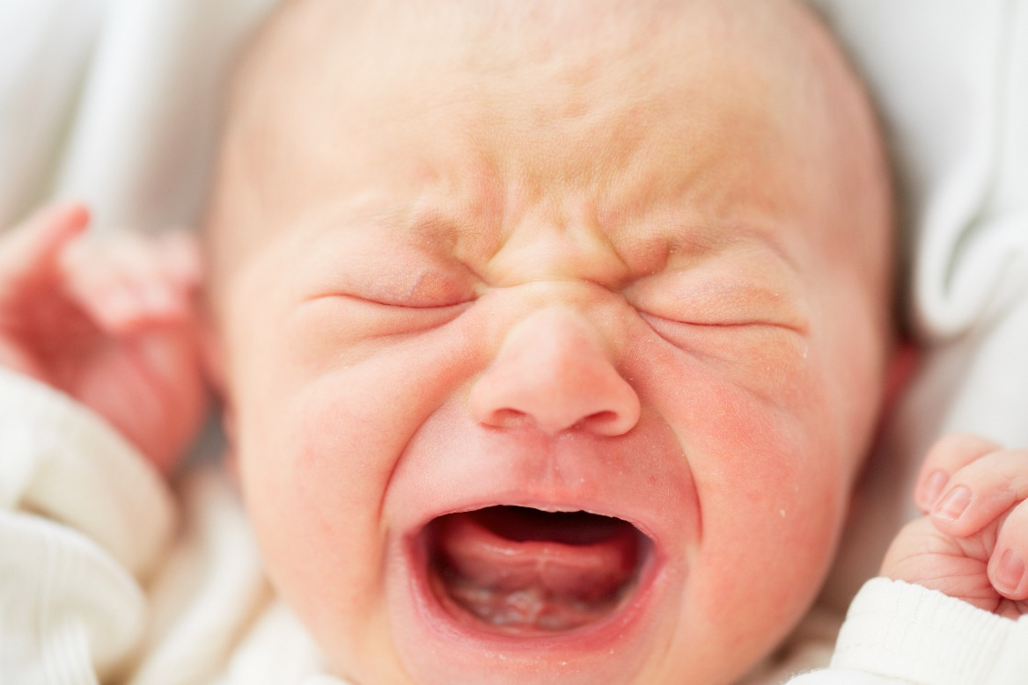
ACEs in Wisconsin
Todos los bebés lloran
El factor principal que desencadena el síndrome del bebé sacudido es la frustración ante el llanto del bebé.
Notes:
Objetivo: presentar la relación entre el llanto del bebé y el síndrome del bebé sacudido, una forma de traumatismo craneal por maltrato.
Lea esta afirmación:
El factor principal que desencadena el síndrome del bebé sacudido es la frustración ante el llanto del bebé.

Slide 6
¿Qué es el síndrome del bebé sacudido?
Forma de traumatismo craneal por maltrato (Abusive Head Trauma, AHT).
Ocurre en bebés y niños pequeños.
Grupo específico de señales y síntomas.
Resulta de sacudir violentamente al niño o de sacudirlo y ocasionar que se golpee la cabeza contra un objeto.
Lo causa un adulto a propósito.
Notes:
Objetivo: describir el síndrome del bebé sacudido y su relación con el traumatismo craneal por maltrato.
Cuando un cuidador se frustra en exceso por el llanto de un bebé, pueden surgir consecuencias adversas de esa frustración, en particular, el síndrome del bebé sacudido.
El síndrome del bebé sacudido es:
Una forma de traumatismo craneal por maltrato (Abusive Head Trauma, AHT). Además, el AHT también incluye lesiones, no solo en el cerebro, sino también en el cráneo y en la columna vertebral, como consecuencia de la sacudida y de infligir traumas en la cabeza por otros medios como lanzar, dejar caer intencionalmente, golpear u otras formas de impacto.
El “síndrome del bebé sacudido” ocurre en bebés y niños pequeños que son vulnerables porque dependen por completo de los cuidadores, son tan pequeños que no pueden defenderse por sí solos.
El término “síndrome del bebé sacudido” se define por una serie de señales y síntomas como consecuencia específica de sacudir violentamente a un niño o sacudirlo y causar que la cabeza se golpee contra una pared, el mobiliario o el suelo.
El “síndrome del bebé sacudido” es causado por un adulto a propósito.
A continuación, se mencionan algunos movimientos y actividades típicos que no causan traumatismo craneal por maltrato:
Lanzar el bebé hacia arriba.
Hacer rebotar al bebé.
Trotar o correr con el bebé.
Caídas accidentales a corta distancia (como caerse de un sofá).
Paradas o sacudidas repentinas.
Enfatice a la audiencia que el AHT es un acto de maltrato y que se reconoce fácilmente como tal. Un observador común nunca lo confundiría con el juego.
Durante el recordatorio de esta capacitación, usaremos el término médico traumatismo craneal por maltrato o AHT, en lugar de síndrome del bebé sacudido.

Slide 7
Un examen rápido
¿Cuánto porcentaje del peso corporal de un bebé representa su cerebro?
a. 10 % b. 15 % c. 25 % d. 33 %
¿El cráneo de un bebé tiene más o menos espacio en su interior que el de un niño mayor o un adulto?
Verdadero o falso
3. ¿El cuello de un bebé es __________________ ?
a. suave b. débil c. de un olor dulce (cuando está limpio)
4. ¿La hemorragia es la lesión más peligrosa que ocasiona sacudir a un bebé? Verdadero o falso
Notes:
Objetivo: un examen rapido ayuda a los participantes a entender las características particulares de los niños pequeños que los hacen tan vulnerables al AHT.
El cerebro representa el 25 % o un cuarto del peso total del cuerpo de un bebé. Es muy pesado en comparación con el resto del cuerpo. Por el contrario, un cerebro adulto representa aproximadamente el 10 % o una décima parte de su peso corporal total; un peso mucho más liviano que llevar.
El cráneo de un bebé es más espacioso que el de un adulto.
Pregunta: ¿Por qué cree que ese puede ser el caso?
El cráneo del bebé está diseñado con más espacio para que el cerebro crezca.
Pregunta: ¿Cuál puede ser el efecto de ese espacio adicional entre el cerebro y el cráneo cuando un bebé o niño pequeño es sacudido violentamente?
Demostración: Pídales a dos voluntarios que se paren frente al grupo y choquen sus manos entre sí; haga que una persona sea la receptora de la palmada y la otra la que da la palmada. Pídale a la persona que recibe la palmada que mantenga el brazo rígido y trate de no moverlo cuando le den la palmada. Pídale a la persona que da la palmada que trate de hacer que el receptor mueva la mano. Luego, haga que ambas personas sostengan sus manos con una separación de dos pulgadas y haga que la persona que da la palmada la dé (recuérdele que debe intentar hacer que la otra persona mueva la mano). A continuación, haga que las dos personas se paren a unos dos pies de distancia una de la otra, haga que la persona que da la palmada la dé, tratando de mover la mano de la otra persona. La distancia entre las dos manos debería hacer que la palmada del que la da tenga un mayor impacto sobre la mano del receptor. Lo mismo sucede con el cerebro y el cráneo. Mientras mayor sea la distancia entre el cerebro y el cráneo de un bebé, la sacudida tendrá un mayor impacto que el que tendría en un adulto, cuyo cráneo y cerebro tienen mucho menos espacio entre sí.
Cuando se sacude a un bebé, el cerebro se mueve hacia adelante y hacia atrás y adquiere velocidad a medida que golpea la superficie del cráneo. Además, los vasos sanguíneos del cerebro del bebé son delicados y no están sujetos con firmeza; por lo tanto, el movimiento hacia adelante y hacia atrás estira, desagarra y rompe los vasos sanguíneos, lo que ocasiona una hemorragia cerebral.
3. Las tres son verdaderas: el cuello de un bebé es suave y débil y tiene un olor dulce cuando está limpio. Sin embargo, es un hecho que los músculos del cuello son tan débiles que ponen al bebé en riesgo alto de sufrir lesiones por sacudidas o traumatismo craneal. Los músculos de su cuello no son lo suficientemente fuertes como para evitar que el bebé se mueva cuando le sacuden la cabeza. Imagine una muñeca de trapo flexible. El efecto e similar.
4. Es verdad que la hemorragia cerebral es perjudicial. Igualmente dañina es la inflamación cerebral causada por un impacto del cerebro contra el cráneo. La presión de la inflamación evita que la sangre circule hacia algunas partes del cerebro. Esta deficiencia en la circulación puede ocasionar que esas partes del cerebro mueran, causando un daño permanente.

Slide 8
Consecuencias de la sacudida
Notes:
Objetivo: describir el proceso físico de cómo el cerebro resulta dañado con la sacudida.
¿Qué sucede en realidad cuando un adulto sacude violentamente a un bebé o niño pequeño?
Como se mencionó con anterioridad, debido a sus cabezas grandes y a los músculos débiles de su cuello, no tienen la fuerza para controlar el movimiento.
La fuerza de un adulto sacudiendo a un bebé hace que la cabeza del bebé se mueva en forma de ocho.
Esto causa que diferentes partes del cerebro se muevan a diferentes velocidades y distintas direcciones.
Como se mencionó con anterioridad, este tipo de movimiento puede causar inflamación en el cerebro, así como desgarramiento y sangrado de los vasos sanguíneos del cerebro y los ojos.
A medida que el cerebro golpea la parte posterior del cráneo, puede ocurrir un daño en el lóbulo occipital que es el que controla la visión.
A medida que la parte frontal de la cabeza golpea la parte frontal del cráneo, puede ocurrir un daño en el lóbulo frontal que es el que controla la memoria y las emociones.
A medida que los lados derecho e izquierdo del cerebro golpean los lados correspondientes del cráneo, se pueden afectar el habla, la audición y el movimiento de las piernas y los brazos.

Slide 9
Características de las víctimas de traumatismo craneal por maltrato
Edad
Datos demográficos
Relación con el perpetrador
Notes:
Objetivo: describir las características que presentan las víctimas de traumatismo craneal por maltrato y enfatizar que el AHT puede sucederle a cualquier niño de la familia y que los perpetradores son casi siempre un cuidador de confianza, así que los padres, proveedores de cuidado de niños, amigos, familiares y vecinos deben conocer las señales y analizarlas cuando cuiden niños vulnerables.
El traumatismo craneal por maltrato ocurre entre bebés y niños desde el nacimiento hasta los 5 años.
La mayoría de los casos suceden entre bebés de menos de 6 meses.
No obstante, una sacudida violenta puede lesionar gravemente a niños de 4 o 5 años de edad.
El AHT puede ocurrirle a cualquier niño, independientemente de raza, condición socioeconómica o estructura familiar. Sin embargo, el riesgo se ve aumentado en padres jóvenes; padres con poco apoyo; aquellos que sienten estrés; aquellos que no son capaces de satisfacer sus necesidades básicas de alimentación, vivienda, etc.; aquellos que viven otras formas de violencia; o quienes tienen capacidad reducida debido a consumo de sustancias o a enfermedades mentales; y en hogares donde viven adultos sin parentesco.
Hay una mayor cantidad de víctimas masculinas que femeninas del AHT.
Casi siempre un perpetrador de AHT es una persona a quien se le ha confiado el cuidado de un bebé (padres, la pareja de uno de los padres, proveedores de cuidado de niños).
Entre 60 y 70 de los perpetradores son hombres. Por lo general, el padre del niño o el novio de la madre. Otros perpetradores pueden ser madres, abuelos, padrastros, otros familiares o proveedores de cuidado de niños.
Cualquier persona que se frustre es capaz de sacudir a un bebé. Puede ocurrirle a cualquier niño de la familia, así que es importante ayudar a los cuidadores a tomar consciencia del riesgo de sí mismos y de los demás y de las señales que tiene la sacudida o de qué puede ocurrir y analizar a aquellos bajo cuyo cuidado se dejan niños vulnerables.

Slide 10
Traumatismo craneal por abuso en EE. UU.
Aproximadamente 1,300 casos al año.
25 % de los casos son mortales.
La mayoría de los casos no mortales muestran señales de discapacidad a corto o a largo plazo.
Notes:
Objetivo: describir la frecuencia y el impacto del AHT en los Estados Unidos.
En promedio, en Estados Unidos existen 1,300 casos de traumatismo craneal por maltrato cada año.
Es difícil determinar un número exacto de casos de AHT debido a 1) las diferencias en los requisitos de informe de cada estado y 2) al hecho de que muchas señales y síntomas de AHT se parecen a otras enfermedades comunes en la infancia, lo que ocasiona diagnósticos erróneos.
Aproximadamente 1 de 4 casos (25 %) de traumatismo craneal por maltrato que se diagnostican cada año, son mortales. Y de las víctimas que logran sobrevivir, la mayoría continuará teniendo problemas de por vida como consecuencia del trauma y el daño cerebral.
Entre 60 y 80 % de los casos no mortales muestran señales de discapacidad a corto o largo plazo.
Es evidente que el traumatismo craneal por maltrato es una gran amenaza para bebés y niños que son sacudidos.

Slide 11
Señales menos graves
Irritabilidad
Letargo o somnolencia
Dificultad para comer
Vómitos
Bajos niveles de consciencia
Notes:
Objetivo: describir las señales menos graves muchas veces son primeras señales de AHT.
Las consecuencias del traumatismo craneal por maltrato varían y son diferentes en cada caso. Las señales iniciales o menos graves del AHT pueden ser solo formas ligeramente más pronunciadas de conductas infantiles comunes o parecidas a otros tipos de enfermedades.
Estas señales y síntomas pueden ser:
Irritabilidad (algunas veces irritabilidad extrema o acompañada de llantos inconsolables).
Letargo o somnolencia.
Dificultad para comer, incluso problemas para succionar y deglutir o disminución del apetito.
Vómitos.
Bajos niveles de consciencia.
Cuando solo se presentan las señales menos graves del traumatismo craneal por maltrato, es difícil detectarlo y existe una posibilidad significativa de que se haga un diagnóstico erróneo.
Pregunta:
¿Por qué creen que este pueda ser el caso?
Varias de estas señales también son síntomas de otras enfermedades infantiles.
Los cuidadores no desean que su médico conozca el origen real de los síntomas o puede que no los conozcan ellos mismos, así que los médicos no necesariamente cuentan con una imagen real o hechos completos sobre lo que pudo haber ocasionado tales síntomas.
¿Por qué un diagnóstico erróneo es tan problemático?
1) Cualquier tratamiento no aborda el verdadero origen del problema.
2) El niño está en alto riesgo de sufrir episodios futuros de ser sacudido.

Slide 12
Lesiones centinela
Lesión bastante leve de maltrato que ocurre antes de una lesión física más grave
Ocurre antes de que un bebé sea capaz de moverse.
No es accidental.
Señal de alerta para futuros casos de maltrato.
¡Los bebés que no gatean, no deberían tener moretones!
Notes:
Objetivo: describir las lesiones centinela y explicar cómo pueden ser indicadoras de ALTO riesgo de futuros casos de maltrato.
¿Qué son las lesiones centinela?
Pregunta de discusión opcional: pregúnteles a los participantes si saben qué son las lesiones centinela.
Las lesiones centinela son lesiones menores de maltrato que, con frecuencia, se presentan antes de una lesión física más grave.
Pueden presentarse de diferentes formas:
Moretones
Quemaduras
Fracturas
Lesiones en el interior de la boca del bebé (causadas por golpear un biberón contra la boca).
Es probable que estos tipos de lesiones no ocurran sin una causa, ya que principalmente suceden en la infancia temprana en bebés que no gatean ni caminan lo suficiente como para sufrir lesiones por los obstáculos que están a su alrededor, en lugares donde no pueden llegar o en los que no estarían expuestos a lesiones.
Como ejemplos podemos mencionar: un moretón en un brazo o en una pierna de un bebé que no gatea ni camina, un moretón en la oreja de un bebé o cortaduras o sangrados en la boca.
Las investigaciones muestran que el 27.5 %, más de un cuarto, de los bebés que sufren maltrato tuvieron una lesión centinela anterior. Según se informa, los médicos notaron las lesiones centinela en menos de la mitad de los casos.
Recuerde: ¡LOS BEBÉS QUE NO GATEAN, NO DEBERÍAN TENER MORETONES! Si ustedes como cuidadores o padres notan moretones, marcas rojas o lesiones bucales en un niño muy pequeño, piense en consultar con un médico.
Para obtener más información sobre lesiones centinela:
_______________________________________________________________________
Información adicional/materiales opcionales para la capacitación:
Capacitación gratuita sobre lesiones centinela: https://uwm.edu/mcwp/sentinel-injuries/
Cita: Sheets L. K., et al. Sentinel injuries in infants evaluated for child physical abuse. Pediatrics. Abril 2013. Office of Child Abuse and Neglect, Children’s Bureau. Academia Americana de Pediatría, 2013.

Slide 13
Síntomas graves
Incapacidad de hacer sonidos o moverse
Dificultad respiratoria
Convulsiones
Incapacidad de succionar o deglutir
Inconsciencia
Muerte
Notes:
Objetivo: describir los síntomas graves del AHT.
En los casos graves de AHT, los síntomas pueden ser:
Incapacidad de hacer sonidos (gorgoritos, balbuceos o pronunciar palabras) y moverse o falta de participación social (el bebé no sonríe, no sigue con la mirada ni se concentra en objetos).
Dificultad respiratoria. Esto se puede observar por la coloración de la piel. Una piel pálida o azulada indica falta de oxígeno. Patrones de respiración inusual como respiraciones profundas continuas o un patrón de respiraciones cortas o superficiales.
Convulsiones.
Daño en los vasos sanguíneos de los ojos, lo que puede causar hemorragias.
Hemorragias o secreciones de fluidos claros (líquido cefalorraquídeo) por el oído.
Incapacidad de coordinar la succión y la deglución.
Pérdida de la consciencia.
Muerte.
Señales físicas que pueden (pero no siempre) acompañar el traumatismo craneal por maltrato:
- heridas o moretones en la piel.
- costillas, brazos, piernas u otros huesos fracturados.
Si observan posibles señales o síntomas de AHT entre los niños con los que trabaja, debe notificarlos o hacer que un médico los revise. También es importante compartir información sobre estas señales y síntomas con los padres para que los conozcan y puedan identificarlos en caso de que sus hijos hayan estado con otros cuidadores.

Slide 14
Consecuencias a largo plazo
Discapacidades del habla
Convulsiones continuas
Parálisis cerebral
Trastornos del comportamiento
Discapacidades del aprendizaje
Deficiencia cognitiva
Discapacidades físicas
Discapacidades visuales o ceguera
Deficiencia auditiva
Notes:
Objetivo: describir las consecuencias a largo plazo del AHT.
Como se mencionó con anterioridad, entre las víctimas del AHT que sobreviven, entre 60 y 80 % de los casos que se admitieron para hospitalización mostraron consecuencias a largo plazo o de por vida.
Estas consecuencias pueden ser:
Discapacidades del aprendizaje
Discapacidades visuales o ceguera
Discapacidades del habla
Convulsiones continuas
Deficiencia cognitiva
Discapacidades físicas
Deficiencia auditiva
Parálisis cerebral
Trastornos del comportamiento
El AHT no afecta solo a la víctima, sino que también afecta en gran medida a los cuidadores y a la sociedad. Muchas de las consecuencias a largo plazo del AHT requieren servicios especiales, tratamientos médicos adicionales y apoyo de un cuidador todo el día, sin mencionar la carga financiera excesiva y la inversión de tiempo relacionados con estos servicios. Costo estimado de por vida para una víctima de AHT = $2.6 millones.
Igualmente trágica es la pérdida de la vida y la probabilidad de que un niño muera por una situación relacionada con el AHT. La estimación de la pérdida del ingreso de por vida, aportes y posibles resultados es igual a $5.7 millones.

Slide 15
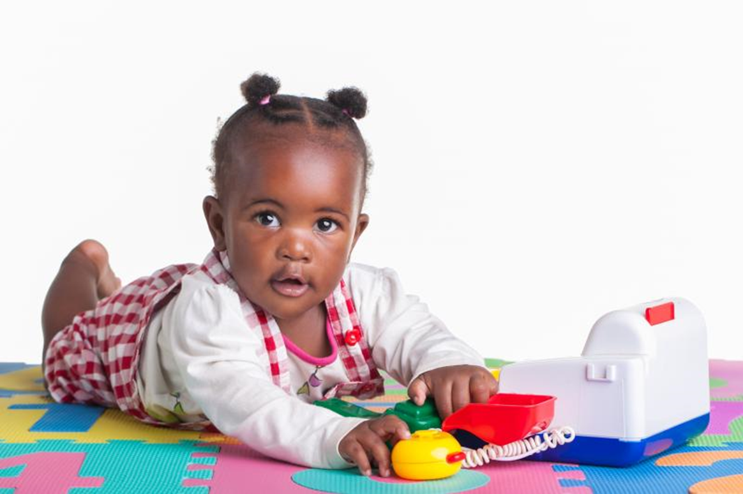
ACEs in Wisconsin
Prevención del traumatismo craneal por maltrato
Notes:
Objetivo: diapositiva de transición hacia la sección sobre la prevención del traumatismo craneal por maltrato.
El traumatismo craneal por maltrato crea un alto riesgo de sufrir consecuencias potencialmente devastadoras. Por consiguiente, los esfuerzos para prevenir el AHT son muy importantes. Los esfuerzos de prevención se enfocan en educar, fomentar la consciencia y ofrecer apoyo. La siguiente sección de esta capacitación se centrará en el llanto regulador, el período del desarrollo en el que el bebé llora más y los motivos por los cuales es importante que los cuidadores comprendan el llanto y se preparen para ello.
En sus papeles dobles como cuidadores y personas de apoyo para los padres, la información sobre el llanto regular resulta de utilidad y debe compartirse con los padres.

Slide 16
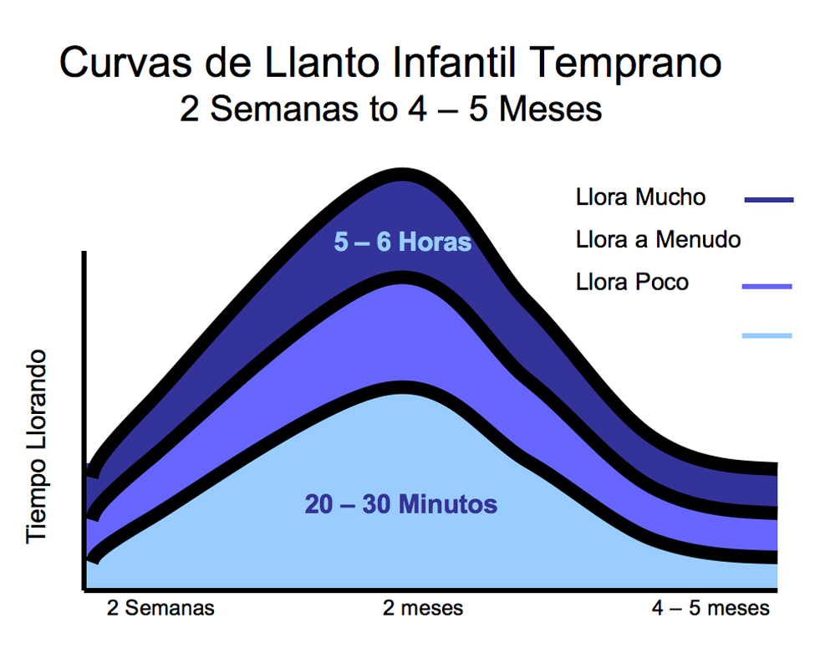
Curva del llanto
Notes:
Objetivo: describir la “Curva del llanto”.
¿Cuántos de ustedes han escuchado sobre la curva del llanto?
Un estudio de hace algunos años sobre el llanto infantil realizado por el Pediatra Dr. T. Berry Brazelton en 1962 fue el primero en demostrar que el incremento en el llanto en los primeros meses de la infancia es una etapa normal del desarrollo infantil. La trayectoria del aumento del llanto se demuestra mediante la curva del llanto que se observa en esta diapositiva.
Como pueden ver,
La cantidad de tiempo que un bebé pasa llorando durante el transcurso de cada día comienza a aumentar lentamente, pero se estabiliza cerca de las 2 semanas de edad.
La cantidad de tiempo que un bebé pasa llorando en un período de 24 horas, por lo general, alanza su máximo nivel cerca del segundo mes.
Aproximadamente al comienzo del tercer mes, la cantidad de llanto diario comienza lenta, pero establemente, a disminuir en el tiempo y, por lo general, se reduce cerca del cuarto o quinto mes.
Cantidad de llanto:
La cantidad del tiempo de llanto al día varía de un bebé a otro.
Es posible que los bebés que lloran poco solo aumenten entre 20 y 30 minutos al día, mientras que los que lloran mucho pueden llegar a llorar entre 5 y 6 horas más al día.
Independientemente de cuánto llora un bebé, todos los bebés aumentan su llanto durante este período de su desarrollo.
Los bebés prematuros experimentan esta misma curva del llanto cerca de las 2 semanas corregidas (de acuerdo con el tiempo de su fecha probable de nacimiento, en lugar de su fecha de nacimiento real).
Preguntas:
En el caso de aquellos que NO conocían la curva del llanto, ¿cuántos de ustedes agradecen tener esta información ahora?
¿Cuántos desearían haberla conocido antes?
¿Cuántos piensan compartir esta información con otros padres que conozcan?
¿Cuántos piensan compartir esta información con los padres de su centro?
Los padres verdaderamente necesitan esta información sobre el desarrollo, en especial, los padres primerizos. Sin embargo, cualquier padre, cuidador o proveedor de cuidado de niños pueden encontrarse en un territorio nuevo, donde sus experiencias se sientan muy distintas a las que tuvieron con otros niños, con una dificultad particular de consolarlos.
A continuación, se presentan algunas preguntas de ejemplo para iniciar una conversación con un padre o madre acerca del llanto.
¿Con qué frecuencia y por cuánto tiempo llora su bebé?
¿Ha observado momentos específicos en los que su bebé llora más?
¿Cómo lidia con el llanto?
Referencia:
Cortesía del Centro Nacional para el Síndrome del Bebé Sacudido, dontshake.org

Slide 17
Estudio sobre la tribu !Kung San
Aunque las prácticas de cuidado difieren mucho de las de la cultura occidental, la curva del llanto es la misma.
 | !Kung San | Cultura occidental
Contacto | Constante | En ocasiones
Cargado | Constante | Respuesta al llanto
Alimentación | Constante | Pausada
Postura | Vertical | Acostado sobre la espalda
Respuesta | Universal | En ocasiones/ No hay respuesta
Notes:
Objetivo: mostrar que la curva del llanto no es específica de una cultura.
Estudio sobre la tribu !Kung San
Un estudio de observación de la tribu !Kung San corrobora que este aumento en el período del llanto se ve en todos los bebés, no solo en los de la cultura occidental.
!Kung San es una tribu de cazadores-recolectores de Botsuana.
La tribu !Kung San hace todo lo que se conoce para consolar a los bebés en el transcurso del cuidado diario regular
Contacto constante con la madre.
Constantemente se lleva al bebé o se carga con un canguro y no solo como una respuesta al llanto.
Se ofrece alimentación continua cada 15 minutos los primeros 2 o 3 años de vida.
Postura vertical cuando se usa el canguro.
Tiempo de respuesta rápida o universal, con una respuesta promedio de 10 segundos, 92 % de las veces.
Aun así, el llanto de los bebés sigue el mismo patrón o curva del llanto que los bebés de otros estudios. Esto ofrece un indicio sólido de que este patrón del llanto inicial no se debe a diferencias en el cuidado, sino que es un período normal del desarrollo.
También es importante tomar en cuenta una diferencia que se encontró: la duración de los períodos de llanto de los bebés !Kung San era más corta. Esto puede mostrar que el aumento en los esfuerzos por consolar a un bebé puede reducir la duración del llanto.
Referencia:
Barr, R. G., Konner, M., Bakeman, R., Adamson, L. (1991). Crying in! Kung San infants: A test of the cultural specificity hypothesis. Dev Med Child Neurol 33:601–610.

Slide 18
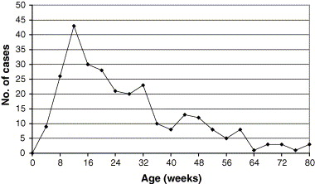
Relación entre el traumatismo craneal por maltrato y la curva del llanto
Nro. de casos
Edad (semanas)
Barr, Trent et al., Child Abuse & Neglect, 2006.
Notes:
Objetivo: demostrar la relación entre el aumento en el llanto y el aumento de la incidencia del traumatismo craneal por maltrato.
Sabemos que hay un período normal del desarrollo en la vida de un bebé en el que el llanto aumenta. También sabemos que la frustración de los cuidadores se incrementa en este período del desarrollo. Entonces, ¿por qué esto es importante en términos de las ocurrencias de traumatismo craneal por maltrato?
El gráfico muestra datos de un estudio que analizó 273 casos de niños hospitalizados por AHT en el estado de California desde 1996 hasta 2000. Lo que los datos muestran es que el número de casos de AHT se incrementa con la cantidad de llanto, tal como lo demuestra la curva del llanto. La mayor incidencia de traumatismo craneal por maltrato corresponde con el pico de la curva del llanto, donde la mayor parte del día el bebé se la pasa llorando inconsolablemente. Debido a que el período de llanto intenso ocurre en los primeros seis meses de vida, la mayoría de las víctimas tienen menos de 6 meses de edad.
Referencia:
Barr, R. G., Cross, J., Trent, R. “Age-related incidence curve of hospitalized Shaken Baby Syndrome cases: Convergent evidence for crying as a trigger to shaking.” Child Abuse & Neglect, vol. 30, no. 1, 2006, pp.7-16.

Slide 19
ACEs in Wisconsin
El Período de PURPLE Crying
Es una frase que se usa para describir el momento en la vida de un bebé en el que es normal que llore durante una porción de cada día.
Notes:
Objetivo: dar a conocer el Período de PURPLE Crying.
La investigación y la evidencia está presente. Es normal que durante un período aumente el llanto de los bebés y las incidencias de AHT se alinean con este período del desarrollo. Entonces, ¿cómo ayudamos a educar y a hacer que los cuidadores sean conscientes de lo que deben esperar durante este momento? ¿Qué información y recursos podemos ofrecer para ayudar a aliviar la frustración y prevenir el AHT?
El Período de PURPLE Crying fue una creación del Dr. Ronald G. Bar y es una frase que se usa para describir el momento en la vida de un bebé en el que llora más que en cualquier otro momento.
Referencia:
Cortesía del Centro Nacional para el Síndrome del Bebé Sacudido, dontshake.org

Slide 20
¿Qué significa PURPLE?
Notes:
Objetivo: explicar el significado del acrónimo PURPLE.
El acrónimo PURPLE (que proviene del idioma inglés) es una forma fácil para los padres y cuidadores de aprender y recordar las características del tipo de llanto que ocurre durante el Período de PURPLE Crying.
P, por Peak of Crying (Pico de llanto): el llanto comienza a aumentar cerca de las dos semanas del edad, alcanza su nivel máximo en el segundo mes y disminuye gradualmente entre el tercer y el quinto mes.
U, por Unexpected (inesperado): el llanto puede ser inesperado y difícil de planificar, porque puede comenzar y terminar en cualquier momento sin ningún motivo o sin haber consolado al bebé con una canción de cuna.
R, por Resists Soothing (Resiste el consuelo): no importa cuántas cosas distintas hagan los padres o cuidador para tratar de consolar al bebé, algunas pueden que no funcionen algunas veces e incluso nunca.
P, por Pain-Like Face (cara como de dolor): puede parecer que un bebé llorando sienta dolor, incluso aunque no lo sienta. Aunque está bien que los padres lleven a su bebé a que lo atienda un médico si algo les preocupa.
L, por Long Lasting (duradero): los bebés pueden llorar hasta 5 horas o más cada día.
E, por Evening (tarde-noche): es probable que los bebés lloren con más frecuencia al final de la tarde y en la noche durante este período.
Tener un bebé llorón no significa que alguien sea un mal padre o madre o cuidador, siempre que el bebé haya comido, esté limpio y se le proporcione un entorno adecuado y la oportunidad de dormir y acurrucarse.
Dato curioso:
PURPLE no quiere decir que esos bebés se ponen morados cuando lloran durante el Período de PURPLE Crying.
Nota: Es importante comprender que el llanto también puede ocurrir fuera de estos parámetros. Los padres siempre deberían contar con un apoyo al procurar ayuda médica para saber si el patrón del llanto de su bebé es normal o es señal de una enfermedad.
Referencia:
Cortesía del Centro Nacional para el Síndrome del Bebé Sacudido, dontshake.org

Slide 21
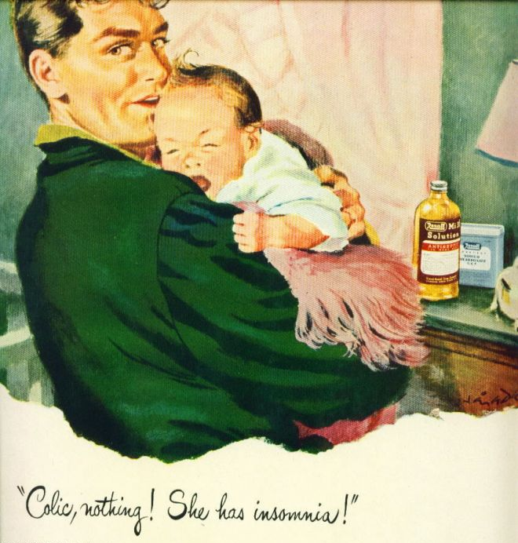
Período de PURPLE Crying vs. cólicos
Notes:
Período de PURPLE Crying vs. cólicos
Preguntas de discusión:
¿Cuántos han escuchado hablar de los cólicos?
¿Cómo describirían los cólicos?
Los investigadores usan los criterios de Wessel para definir los cólicos.
Un bebé saludable que llora al menos: 3 horas al día, 3 días de la semana, durante al menos 3 semanas.
Los períodos de llanto comienzan entre 3 y 21 días y desaparecen a los 3 o 4 meses.
El llanto ocurre por las noches.
El bebé llorón tiene las piernas flexionadas y cara de dolor.
¿Les parecen conocidas esas características?
Lo que se conocía como cólicos ahora se considera una etapa normal del desarrollo con variaciones en intensidad en cada bebé. El término cólico, en el área médica, no ha aceptado criterios diagnósticos, con frecuencia, se usa para describir a un bebé demasiado irritable que no tiene justificación médica para llorar cada vez más.
Sin embargo, la mayoría de las personas entienden los cólicos como un enfermedad que tienen algunos bebés y otros no, lo que implica que algo le pasa al bebé. De hecho, si bien todos los bebés pasan por una curva normal de llanto, simplemente algunos bebés lloran más que otros dentro de esa curva.
Es importante recordar que, aunque es normal que algunos bebés lloren mucho durante el Período de PURPLE Crying, algunos lloran incluso más que el rango máximo de normal o en realidad sienten dolor. Así que es esencial apoyar a los padres y cuidadores que sientan que su bebé necesita asistencia o que ellos necesitan asistencia con su bebé, ya sea que pueda ser un diagnóstico médico o apoyo en la crianza.

Slide 22
Preparación para el Período de PURPLE Crying
Notes:
Objetivo: diapositiva de transición hacia la sección sobre ayudar a los cuidadores a prepararse para el Período de PURPLE Crying.
Pregunta de discusión:
Ahora que conocen las características y el momento en el que ocurre el Período de PURPLE Crying, ¿pueden pensar en las estrategias que han visto, escuchado o usado que podrían ayudar a padres primerizos o a cuidadores a prepararse, de forma tal que también cuenten con estrategias y puedan enfrentar mejor el Período de PURPLE Crying?
Ejemplo:
Pasear de un lado a otro de la habitación meciendo al bebé y recordarse a sí mismo cuántas calorías está consumiendo con toda la actividad.
Programar recesos pidiendo a un amigo, compañero o familiar que se responsabilice por el bebé, dos veces a la semana, por 30 minutos o una hora, durante el tope máximo de llanto.
Comprarse su café favorito o música especial para ayudar a calmar a los padres cuando el bebé llora.
Actividad opcional: (necesitará un rotafolio y quizás papel para las notas en las mesas).
Los facilitadores pueden hacer que los participantes compartan en un grupo grande o que establezcan una discusión en sus mesas por 5 minutos y después compartan con el grupo grande. Es probable que los facilitadores deseen hacer una lista de sugerencias para compartir con el grupo después de la capacitación. Los participantes pueden proponer algunas ideas excelentes que deseen recordar y compartir con otros cuidadores y padres.
Gracias por compartir sus ideas. Seguiremos hablando sobre ellas durante la siguiente parte de esta capacitación, a medida que conversemos
Formas de consolar a un bebé llorón.
Formas en las que un padre o madre puede cuidar de sí mismo en medio de este momento estresante.
Formas de ayudar con la frustración consecuencia del llanto y prepararse para los momentos en los que la frustración es abrumadora. Esto es particularmente importante para proteger la seguridad del bebé.

Slide 23
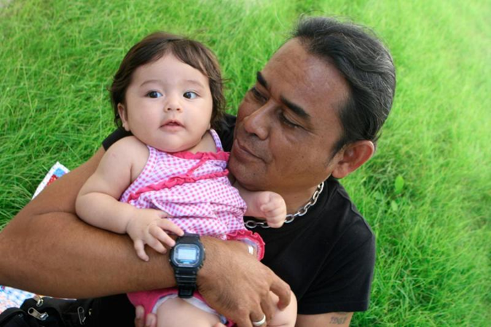
Principios para consolar a un bebé
Cambio de posición
Movimiento
Repetición y ritmo
Ruido blanco
Olores, imágenes y sonidos
Cercanía al cuidador
Succión
¡NO PUEDE “malcriar al bebé!”
Notes:
Objetivo: compartir los principios para consolar a un bebé.
¿Verdadero o falso? ¿Consolar a un bebé es algo que sucede de forma natural y fácil para todos los padres y cuidadores?
Si creen que esta afirmación es precisa, ustedes son personas con suerte, pero no necesariamente es el caso de muchos padres y cuidadores.
Además, algunos bebés son mucho más difíciles de consolar que otros, lo cual es perfectamente normal, pero requiere unas cuantas estrategias e ideas más.
Nadie conoce el secreto mágico para consolar a todos los bebés el 100 % del tiempo. Independientemente de lo que haga o intente, es importante que sepa que algunos episodios de llanto son inconsolables (entre 5 y 10 %). Las técnicas que podrían haber funcionado ayer, quizá no funcionen hoy. Eso no quiere decir que un padre, madre o cuidador está hacienda algo mal.
Como cuidadores, se sentirán responsables por el bebé y es posible que se frustren por su incapacidad de hacer que el bebé deje de llorar. Es NORMAL sentirse frustrado en este momento, ¡pero lo que es más importante es cómo maneja esa frustración!
Si aprenden los principios para consolar, en lugar de técnicas individuales es más probable que piensen en una variedad de estrategias que probar cuando se manifiesta la presión del llanto:
Siete principios para consolar (haga que los participantes aporten ejemplos de cada estrategia antes de hacer sugerencias y resumir).
Cambie de posición al bebé: cambiar la posición del bebé puede proporcionar distintos puntos de contacto entre ustedes y el bebé, cambiar la visión del bebé, permite establecer contacto visual entre ustedes y el bebé y permite que el bebé estire sus extremidades y otras partes del cuerpo. Los ejemplos abarcan: cargar al bebé, acostarlo, cargarlo apoyado del hombro, mecerlo con cuidado sobre un brazo o una pierna, colocarlo mirando al frente, etc.
Movimiento: el movimiento consuela mucho a los bebés. Los cuidadores pueden usar su propio movimientos o usar medios mecánicos. Entre los ejemplos están: caminar con el bebé, hacer un movimiento de balanceo, mecer hacia arriba y hacia abajo, pasear al bebé en un cochecito, pasear en el auto, colocar al bebé sobre una lavadora o secadora en funcionamiento (cuidándolo con atención), usar una mecedora de bebés, etc.
Repetición y ritmo: con frecuencia, la repetición y el ritmo se combinan con el movimiento y se complementan. Repetir cosas relajantes ayuda a tranquilizar, en particular, cuando se repite siguiendo un patrón. Entre los ejemplos están: caminar siguiendo un patrón o hacer los mismos movimientos una y otra vez, mecer al bebé, mecerlo en su cochecito hacia adelante y hacia atrás, cantar una canción, contar un cuento infantil o cantar una canción de cuna, dar palmaditas en la espalda del bebé o colocarlo sobre su pecho para que escuche su corazón latir.
Ruido blanco: el ruido blanco es un sonido que con frecuencia no tiene ritmo, como un ruido de fondo aleatorio que no tiene ninguna melodía. Entre los ejemplos están: el sonido de una aspiradora, una ducha, el zumbido de un motor o ventilador o incluso una máquina de ruido blanco. Lo que sea que escoja para hacer ruido blanco, asegúrese de que el bebé esté seguro y protegido.
Olores, imágenes y sonidos: a menudo olvidamos que los sentidos de los bebés son muy sensibles. Pueden identificar y sentirse consolados con olores, sonidos y señales conocidas. Entre los ejemplos están: envolver al bebé o cubrir el hombro del cuidador con una manta conocida que se haya lavado recientemente, mantener cerca del bebé (de manera segura) una prenda de vestir de uno de los padres o un cuidador conocido, hacer que vea rostros humanos que reconozca, ya que esto consuela al bebé, igualmente la voz humana también los consuela, en especial la de uno de los padres o cuidador conocidos.
Cercanía al cuidador: ser cargado y acurrucado es extremadamente importante y consuela a los bebés. Entre los ejemplos están: contacto piel con piel, cargar al bebé, sentarlo sobre su regazo, etc.
Succión: los movimientos de succión comienzan en el vientre y pueden ser muy relajantes para los bebés. Las succión no relacionada con la ingesta de alimentos puede ser muy relajante cuando el bebé no tiene hambre. Entre los ejemplos están: succionar un chupete, succionar un dedo pulgar u otros dedos (aunque muchos bebés se tardan un poco en coordinar sus dedos) o incluso un dedo limpio del cuidador.
Si bien cada principio puede ser útil por sí mismo, usar varios de ellos puede dar resultados más exitosos.
Pregunta de discusión opcional:
¿Pueden dar ejemplos de cómo se pueden usar estos principios en conjunto?
Ejemplos: escuchar música relajante o hablar con un tono de voz tranquilo mientras pasea a su bebé en el auto.
Cantar, mecer y acariciar a su bebé.
Es un mito que ustedes puedan malcriar a un bebé. No es posible malcriar a un bebé. De hecho, un cuidador que responde a las señales de irritabilidad de un bebé de forma rápida y constante, en realidad disminuye los episodios de llanto inconsolable y fortalece el vínculo entre el cuidador y el bebé.
Referencia:
Cortesía del Centro Nacional para el Síndrome del Bebé Sacudido, dontshake.org

Slide 24
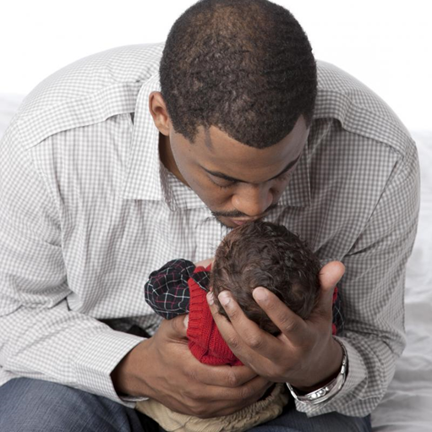
Manejo del estrés y la frustración
Tómense un tiempo para calmarse
Traten de ser conscientes
¡Tomen un receso!
Notes:
Objetivo: describir 3 estrategias de superación para ayudar a manejar la frustración.
No es una tarea fácil controlarse cuando se lidia con un bebé inconsolable. Pero cuando se toman un momento para manejar su frustración, no solo se benefician de la disminución del estrés, sino que limitan la posibilidad de lesionar o sacudir al bebé.
A continuación, se presentan tres estrategias para lidiar con la frustración y que pueden compartir con lo padres:
1.) Tómense un tiempo para calmarse
Este es el primer paso y el más importante. Es más importante para los padres y cuidadores mantenerse calmados que tratar de que el bebé deje de llorar.
Los padres y cuidadores deben pensar en algunas actividades relajantes antes de lidiar con un bebé que esté llorando.
Los ejemplos pueden incluir:
Caminar.
Respirar profundamente.
Escuchar música.
Ver un programa de televisión o película tonta.
Recuerden: Si los padres o el cuidador pueden relajarse, eso también ayuda al bebé, ya que este puede sentir las emociones del cuidador y responder de acuerdo con ellas, lo cual no significa que un bebé llora por culpa del cuidador.
2.) Consciencia
Intenten mantenerse concentrados en la tarea en cuestión, aunque el bebé esté llorando.
Ejemplos: si están conduciendo, intentando preparar la cena o cuidando a un niño mayor, los padres o cuidadores deberían tratar de que el llanto del bebé no los estrese hasta el punto en el que estén tan estresados y distraídos que no puedan concentrarse ni terminar su labor.
3.) Tomen un receso
Está bien que los padres o cuidadores se tomen un receso responsable.
Acuesten al bebé en un lugar seguro, poniendo en práctica los lineamientos recomendados para un sueño seguro.
Los padres o cuidadores deben tomarse un momento para calmarse. Cuando estén calmados, pueden intentar de nuevo aplicar las técnicas de consolación.
Vigile al bebé con frecuencia.
Recuerden: ¡Los sentimientos de frustración son NORMALES! ¡Está bien que los padres y cuidadores pidan ayuda!
Estas son estrategias que pueden compartir con los padres cuando se sientan frustrados debido al llanto de un bebé.

Slide 25
Preparar un plan
Tengan un plan en curso para padres y cuidadores:
Identifiquen a aquellas personas que brindarán la ayuda.
Avisen a las personas de apoyo para que estén dispuestas y preparadas en caso de que se requiera alguna ayuda.
Garanticen que la información de contacto de las personas de apoyo esté fácilmente disponible.
Practiquen pedir ayuda.
Notes:
Objetivo: preparar un plan.
Desde el punto de vista biológico, los seres humanos están preparados para ser muy sensibles al llanto de un bebé, así que es natural frustrarse cuando un bebé llora inconsolablemente y el cuidador no puede hacer nada al respecto. Sin embargo, ese importante que los padres y cuidadores tengan un plan para que esa frustración no se escape de su control. Es difícil imaginar que alguien se frustre tanto hasta el punto de herir a un bebé, pero sucede 1,300 veces al año. A menudo, los perpetradores dicen que no se imaginaban a sí mismos hiriendo a un bebé, pero la frustración “dominó la situación”. Todas las personas que cuidan a un bebé, ya sean padres, proveedores de cuidado de niños o un familiar, son responsables de tener un plan de acción en curso en caso de que algunas vez “exploten”.
1. El primer paso es que los padres y cuidadores consigan a un par de personas con quienes puedan turnarse para que los ayuden.
Preguntas de discusión:
¿Qué tipo de personas son las que los padres y cuidadores deberían tratar de conseguir? (Incluya ejemplos: un vecino, un amigo, etc.).
¿Qué características deberían tener esas personas?
¿Qué tipo de características deberían evitar los padres?
2. Avisen a las personas de apoyo para que estén dispuestas y preparadas en caso de que se requiera alguna ayuda
Las personas de apoyo deberán entender la importancia de su ayuda en el momento para que, incluso si no les conviene, estén preparadas para prestar toda la ayuda posible.
Tengan la información de contacto de las personas de apoyo fácilmente disponible. Cuando uno de los padres o el cuidador estén al borde de la desesperación, no se encuentran en una buena posición para estar buscando información de contacto.
3. Practiquen pedir ayuda
Los padres no deben esperar hasta llegar al extremo para pedir ayuda. Pueden practicar buscar ayuda en momentos en los que es menos importante para ir experimentando, antes de que las cosas se pongan realmente estresantes y tensas.
Preguntas de discusión:
Como proveedores de cuidado de niños, ¿alguno de ustedes tiene un plan en curso?
Si no lo tienen, merecen tenerlo. El llanto de un bebé puede ser extremadamente estresante y ustedes deben tomar recesos y también recibir apoyo.
Además, es muy importante que conversen sobre la necesidad de un plan con los padres de los niños pequeños que cuidan y establecer quiénes podrían ajustarse a ese plan y qué podrían incluir. También pueden apoyar a los padres preguntándoles cómo toleran la situación y si están usando su plan.

Slide 26
Enseñar a los demás
El traumatismo craneal por maltrato se puede prevenir
Sepa que usted puede marcar una diferencia
Notes:
Objetivo: alentar a los participantes a compartir con otras personas información sobre el traumatismo craneal por maltrato.
Si bien la información sobre el traumatismo craneal por maltrato puede ser importante para ustedes personalmente, también es importante enseñar y compartir con otras personas si el traumatismo craneal por maltrato está en camino a erradicarse. Cada uno de ustedes puede ser un representante y educador de sí mismo, de otros proveedores de cuidado de niños, de los padres y de la comunidad.
Los recursos también son de utilidad.
Un breve resumen sobre los aspectos destacados de esta presentación está disponible en el folleto Los bebés lloran, esté preparado, que contiene información general sobre el llanto infantil normal, estrategias para mantenerse calmado y cómo prepararse para el estrés asociado con el llanto infantil. Pueden descargar el folleto, sin costo alguno, en: https://dcf.wisconsin.gov/ccic/aht-training-materials (disponible en inglés, español y hmong).

Slide 27
Aprendizajes clave
El Período de PURPLE Crying es normal durante el desarrollo.
Desarrollen una variedad de técnicas de consolación.
La frustración es normal cuando no se puede consolar a los bebés.
Apoyen su propio bienestar aprendiendo a calmarse o tomando recesos cortos y caminando un poco.
Elaboren un plan para los momentos en los que el llanto se torna abrumador.
Para conseguir recursos adicionales, ingresen en purplecrying.info.
Notes:
Repaso de los objetivos principales de aprendizaje

Slide 28
¿Alguna pregunta?
Notes:
Objetivo: averigüe si hay preguntas finales.

Slide 29
¿Alguna pregunta?
Mencionen…
una cosa que aprendieron hoy que tienen previsto recordar,
una cosa que piensen compartir con otras personas en el futuro.
Notes:
Objetivo: reflexionar sobre el aprendizaje.
Esta es una diapositiva o actividad opcional para ayudar a los participantes a reflexionar y recordar lo que aprendieron. Puede hacer que los participantes escriban sus respuestas o que analicen sus respuestas con otra persona.

Slide 30
Recursos adicionales
Información de contacto:
Recursos adicionales
Período de PURPLE Crying - Purplecrying.info
Centro Nacional para el Síndrome del Bebé Sacudido - dontshake.org
Folleto Los bebés lloran, esté preparado: -
dcf.wisconsin.gov/ccic/aht-training-materials
Capacitación sobre lesiones centinela: - uwm.edu/mcwp/sentinel-injuries/
Departamento de Niños y Familias - Dcf.wisconsin.gov
Junta de Prevención del Maltrato y Abandono Infantil - Preventionboard.wi.gov
Centro de Información del Cuidado Infantil –
dcf.wisconsin.gov/ccic/aht-training-materials
Notes:
Objetivo: compartir información de contacto del facilitador y recursos adicionales.
Sugiero que se elabore un manual de estos recursos, quizás con comentarios, para que sea más fácil buscar la información.

Slide 31
Créditos
Esta capacitación fue desarrollada en asociación con la Junta de Prevención del Maltrato y Abandono Infantil de Wisconsin y el Departamento de Niños y Familias de Wisconsin. Agradecimiento especial para el Centro Nacional para el Síndrome del Bebé Sacudido por ofrecer su conocimiento profesional, experiencia y colaboración durante el desarrollo de esta capacitación.
Descargo de responsabilidad: The Period of PURPLE Crying® es una marca registrada y todo su contenido está protegido con derechos de autor. Todos los derechos reservados, Ronald G. Barr, MDCM, FRCPC y el Centro Nacional para el Síndrome del Bebé Sacudido (2004–2018). Revisado el 5 de febrero de 2018.
Notes:
Objetivo: enfatizar los créditos y el descargo de responsabilidad de PURPLE.

